Slide 1
GNU/Linux
Presentation Day
Coaching TIC

Slide 2
Avantage de linux à l'école
Connaitre linux ça vas vous aider pour les cours (Surtout pour Sécu et Embarqué mais pas seulement)
Plus facile pour les machines virtuelles
Docker, Git ... mieux adapté pour linux que windows

Slide 3








Multiple distributions
Our team selection :
  Debian
    Ubuntu
    Kubuntu
    Elementary OS
    Mint
  Arch
  Manjaro
Fedora
MacOS X (basé sur Unix)

Slide 4
Laquelle prendre ?
Prennez une de la quelle vous connaissez du monde qu'il l'utilise
Regarder des vidéos Youtube pour voir laquelle vous plait estaitiquement le plus ;)

Slide 5
Ubuntu
La plus populaire
  Beaucoup d’aide dispo
  https://askubuntu.com/
Très complet (trop ? Bloatware ?)
Simple à apprivoiser
Versions supportées sur le très long terme (LTS releases)

Slide 6
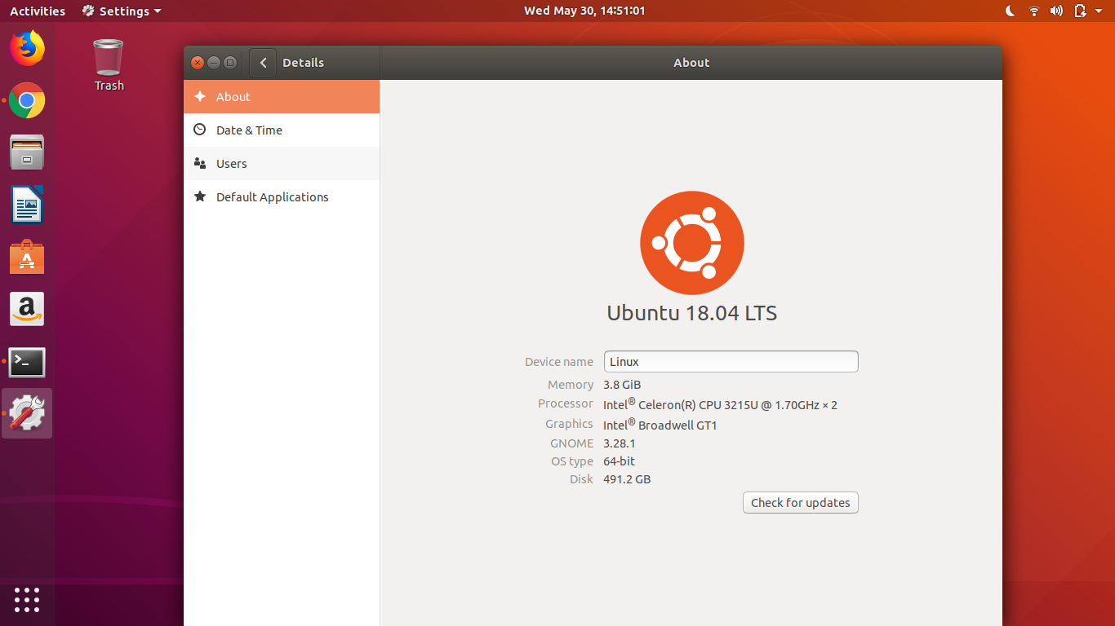
Ubuntu

Slide 7
Manjaro
Basé sur Arch Linux
Dispose d’un installateur plus intuitif et de nombreux environnements de bureau
Reconnaissance du matériel
Dépôts indépendants

Slide 8
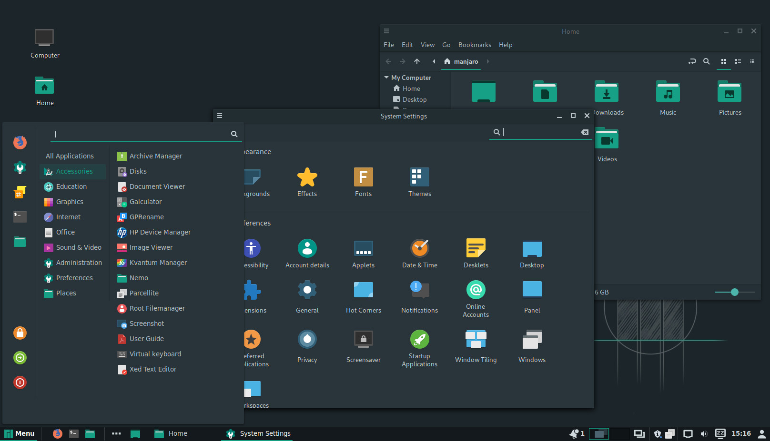
Manjaro
Notes:
Todo Remplacer image

Slide 9
Applications et Logiciels
Redactions de rapports
Stockage des fichiers
Machines Virtuelles
VPN
IDE
Office

Slide 10
Markdown
Editeur Markdown : Typora
Template/Tuto dans le repo Github

Slide 11

LaTeX
Latex en groupe, online : https://v2.overleaf.com
  Editeur latex local
    TexMaker
    simple
    TexEditor
    Complet
  TexLive

Slide 12
Backup
Owncloud
  Fonctionne comme Onedrive et Dropbox mais avec Switch drive
  Tuto dans le repo Github
Julien

Slide 13
Machine virtuelle
Démarrage des machines virtuelles sans interface graphique (plus legé)
Accès en SSH (Possibilité de lancer le programmes)
Montage des fichiers sur la machine locale
(Pas forcement besoin d'installer les programmes sur la machine virtuelle)
Léo

Slide 14
VPN
Commande OpenConnect
  Tuto dans le repo Github
Joel

Slide 15
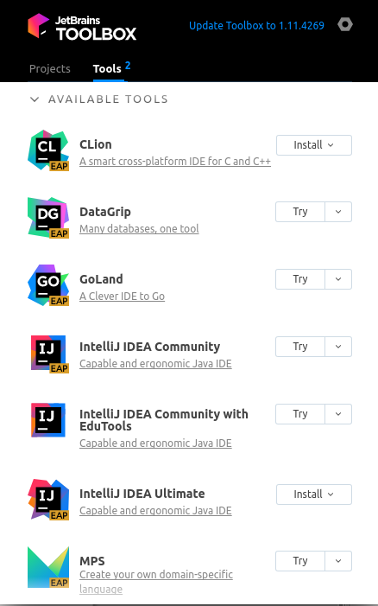
JetBrains (Netbeans en mieux?)
Outil de développement avec licence gratuite pour étudiant.

Slide 16
Office
LibreOffice
OpenOffice
OnlyOffice
Okular (pdf reader)
  Présentation
  Reveal.js
  Beamer
Léo

